Slide 1
«Художник – режиссёр – оператор» «Художественное творчество в игровом фильме»
Урок изобразительного искусства в 8 классе

Slide 2
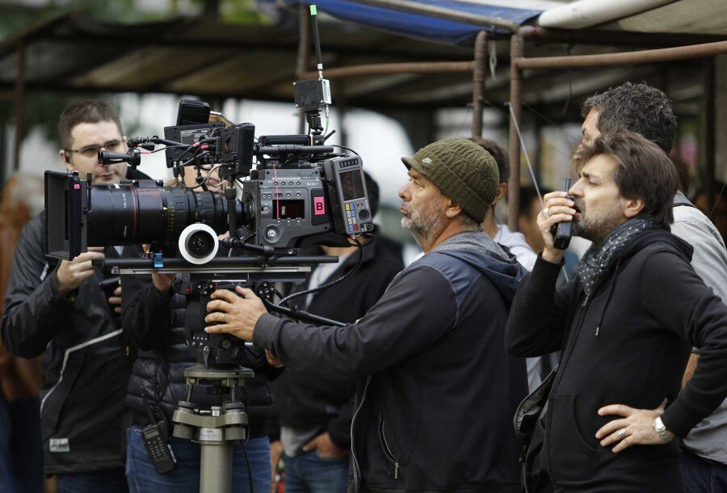
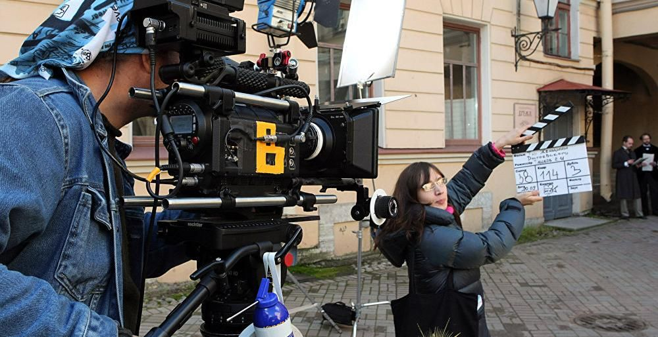
В ОТЛИЧИЕ ОТ ХУДОЖНИКА В ТЕАТРЕ ХУДОЖНИК В КИНО СОЗДАЕТ ОБРАЗ РЕАЛЬНОГО МИРА, ИХ РЕАЛЬНЫХ ОБЪЕКТОВ И НАСТОЯЩИХ ВЕЩЕЙ, СУЩЕСТВУЮЩИХ В ЖИЗНИ.

Slide 3
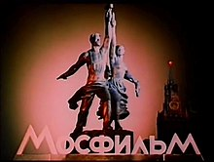
Художественное творчество в игровом фильме
Кино не только многоязыковое искусство, но и гораздо более технологичное, коллективное и многопрофессиональное, чем театр.
Создание фильма – сложный производственно-технологический процесс.
Для создания фильма требуется мощнейшая кинофабрика (Голливуд, Мосфильм, Болливуд) и ещё целая киноиндустрия, в которой занято множество людей различных профессий, включающие в себя, помимо производства, систему кинопроката и реализации фильма.

Slide 4
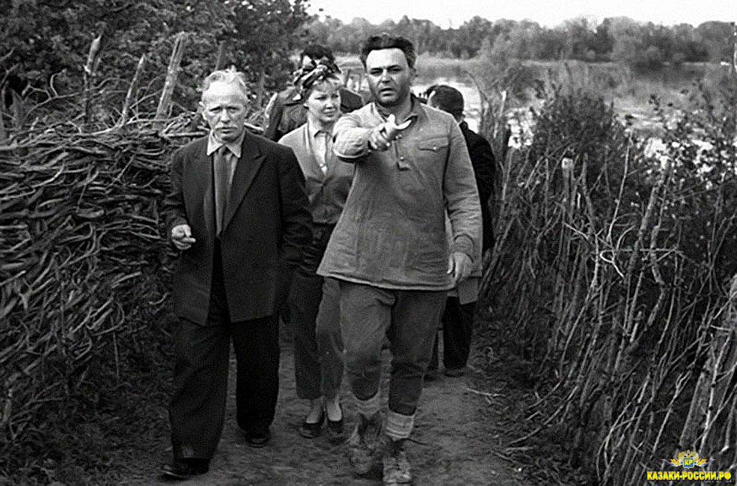
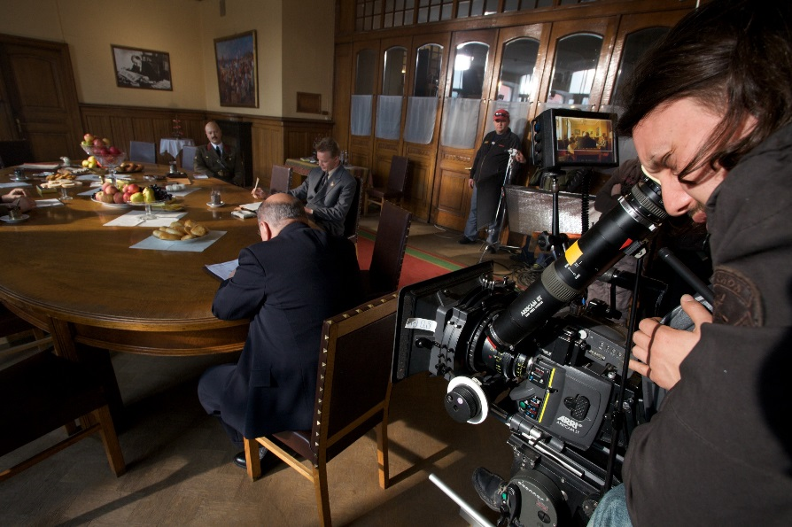
Сценарист – целая группа специалистов по сюжету, диалогу и т.п.
Режиссёр-постановщик – главный дирижёр всего кинопроцесса. Его окружают ассистенты, помощники, режиссёры по монтажу, массовке, кастингу и т.д.
Оператор-постановщик – он руководит не только ассистентами и помощниками, но и целыми цехами (осветительным).
Художник-постановщик и его помощники: художники по костюму, гриму, компьютерной графике и т.д.

Slide 5
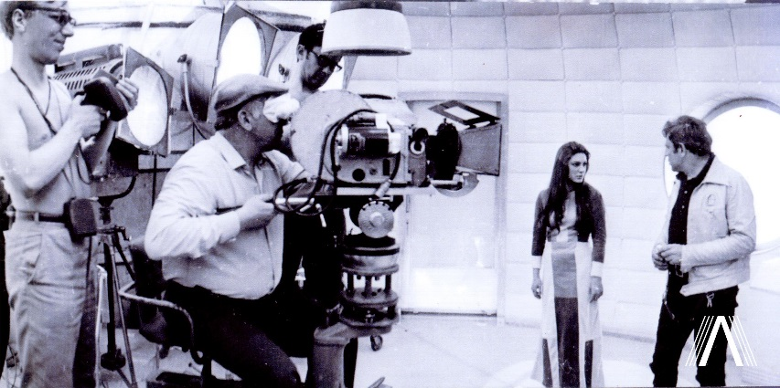
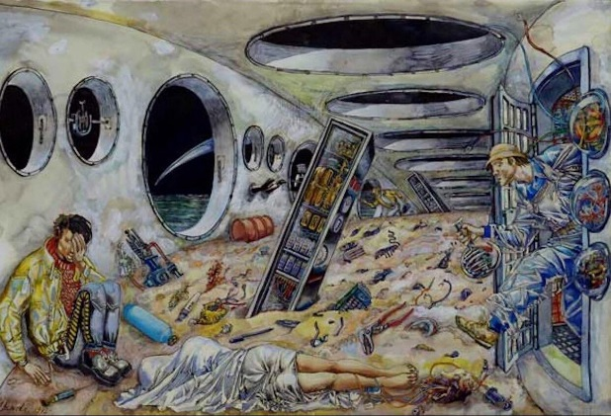
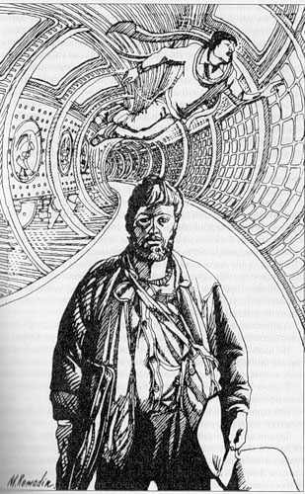
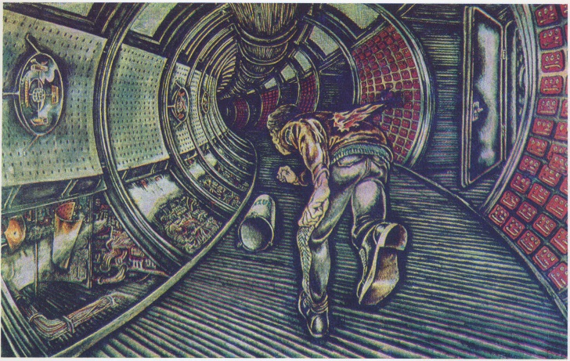
Изобразительная сторона фильма
Изобразительная сторона фильма, его визуальное решение – то, что мы видим на экране, является коллективным художественным творчеством и не ограничивается только работой художника. Это совокупный результат творческого процесса.
Работая в содружестве с режиссёром и под его руководством, кинохудожник творчески свободен в рамках общего художественного замысла.
На экране художник создает реальную плоть мира, его реальный образ во всех его деталях.
Рисуя эскизы интерьеров и раскадровку, участвуя в выборе натуры художник-постановщик воплощает общий замысел и образ будущего фильма. От точности видеения художника визуального облика и стиля всего фильма зависит облик и мест действия и каждой из деталей, «играющих в кадре».

Slide 6
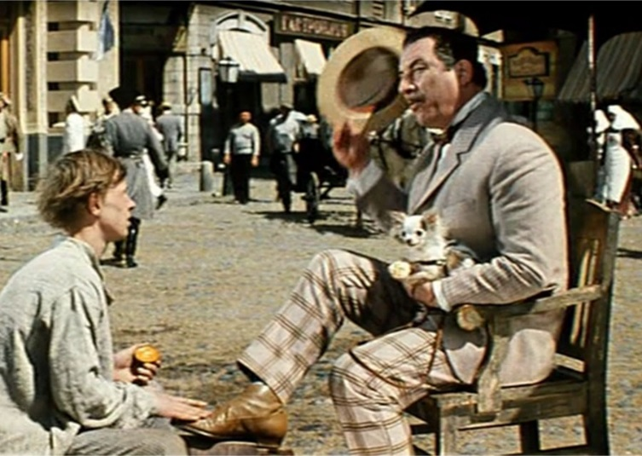
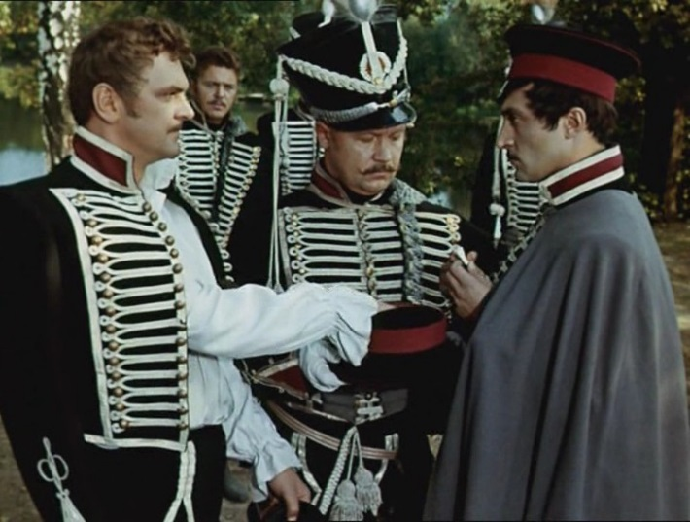
Видеоряд фильма
Видеоряд фильма, состоящий из лиц героев, живой природы и мира вещей, в котором они живут, несёт на себе отпечаток работы и таланта художника-постановщика и его команды.
В кино вещи не театрально-бутафорские, а настоящие.
Создание всего многообразия этой вещной среды начинается с эскизов и чертежей и заканчивается воплощением в материале, она становится важнейшей составляющей образа фильма.

Slide 7
Фильм С. Бондарчука «Война и мир»

Slide 8
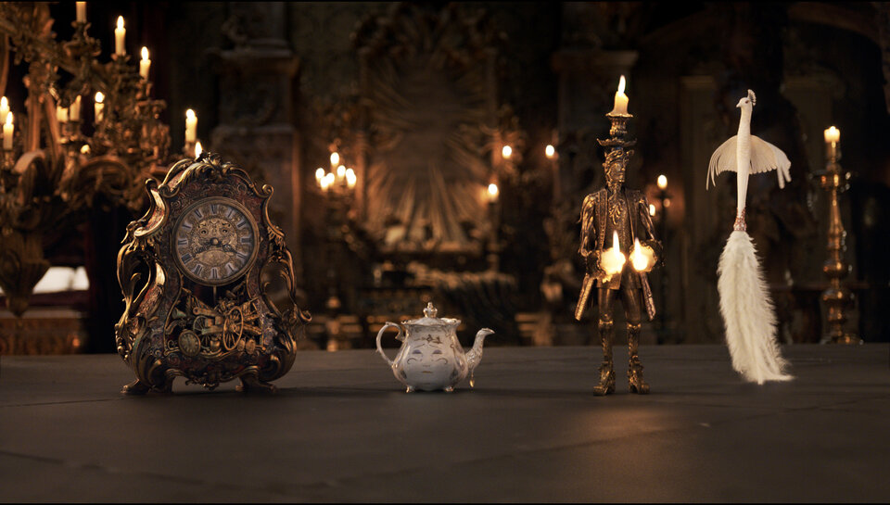
«Красавица и чудовище» 2017 (режиссёр Билл Кондон)

Slide 9
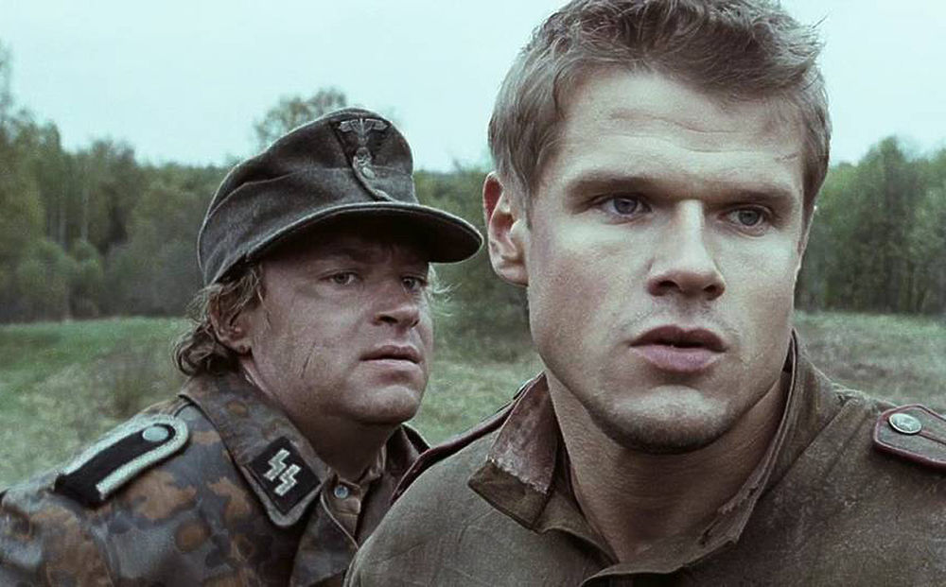
«Мы из будущего» 2008 (режиссёр Андрей Малюков)

Slide 10
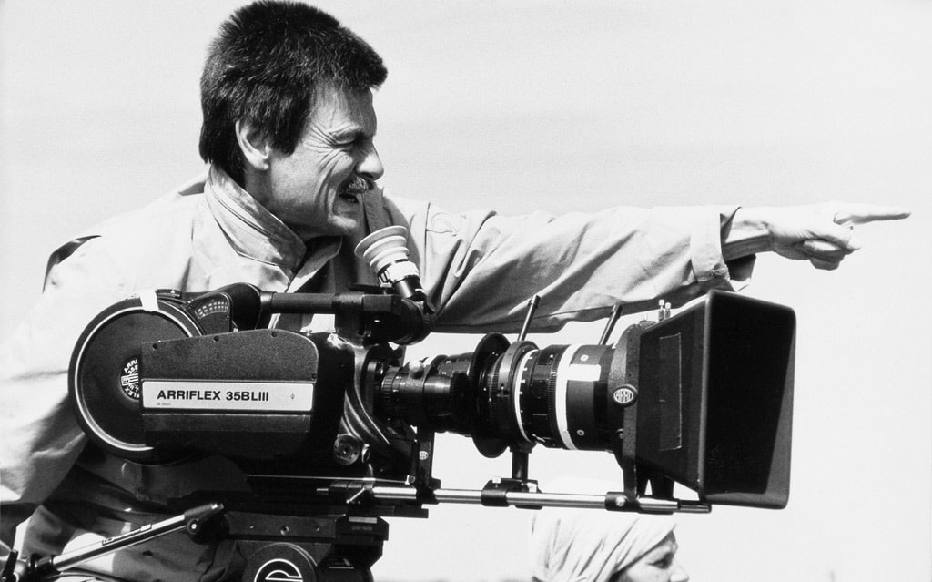
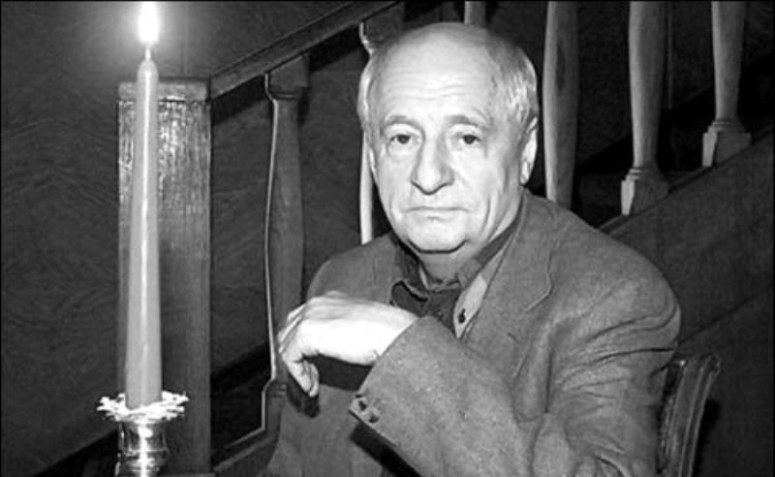
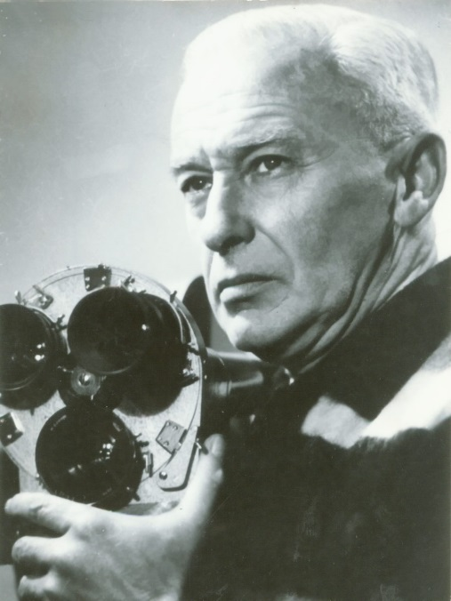
Режиссёр и оператор
Режиссёр и оператор, ещё не начав снимать, должны видеть будущий фильм, каждый его эпизод, с учетом, что их «картинка» будет двигающаяся и говорящая. Еще перед началом съемки какой-либо сцены режиссёр определяет, откуда выходят актеры, где находится камера, в каком ракурсе и при каком освещении их будут снимать. Каждый план выстраивается композиционно и по времени с учётом движения камеры и актеров, их нахождение в кадре.
Оператор на основе работы режиссёра и художника определяет визуальное решение фильма, его изобразительный строй и настроение.

Slide 11
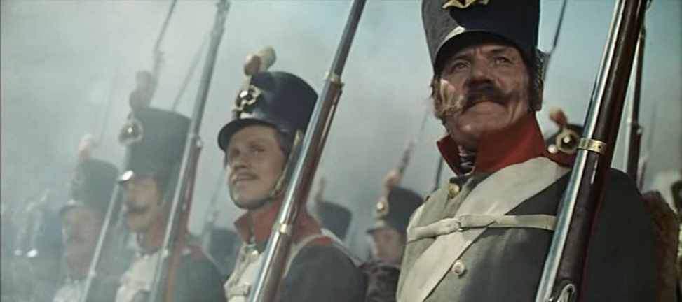
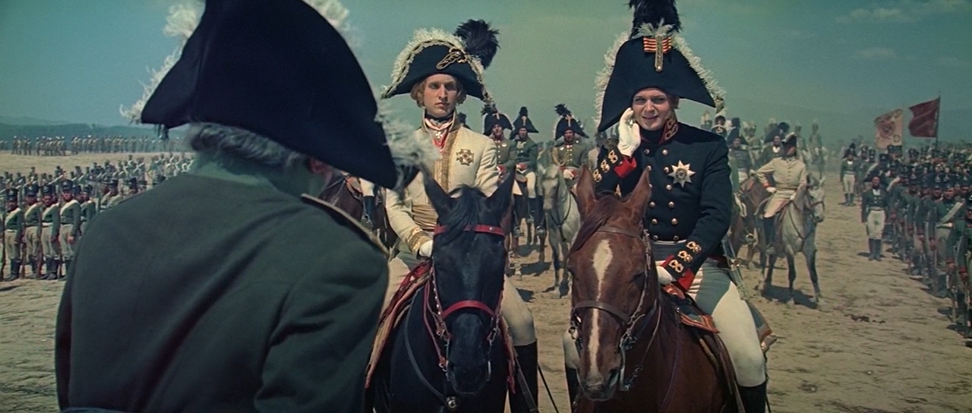
Костюм и грим в кино
Костюм и грим в кино – средства создания образа. В кино костюм чаще всего реален и характеризует персонаж в реальной среде в требует его соответствия правде обстановки и жизни того времени, в котором происходит действе фильма. В кино любая вещь, будь то деталь костюма или кружка на крупном плане, «играет» не менее, чем актер.
Образ в кино возникает из суммы самых разных изображений: пейзажа и человека, вещи и игры света в их переплетении со звуком, музыкой и речью.
Невнимание к исторической и материальной достоверности среды и вещей может разрушить правду всего происходящего в фильме.
В фильме сочетаются игровое искусство актеров и документальность вещей и натуры, в которой они существуют.

Slide 12
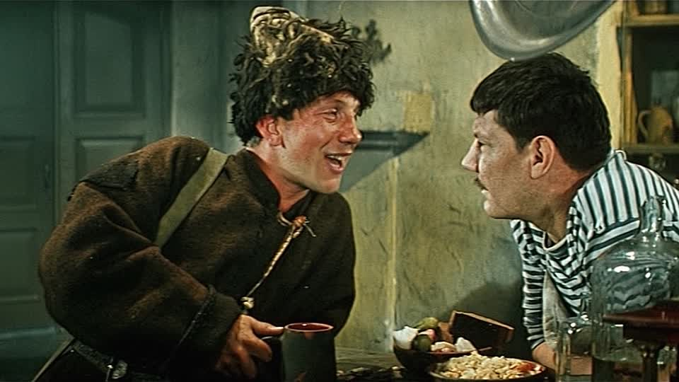
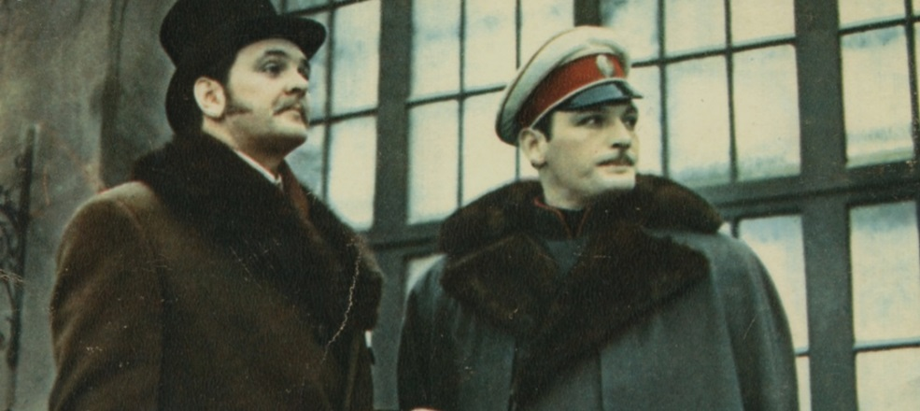
Диалог в кино
Выражение авторской мысли, её глубина и образность зависит от выразительности киноязыка, от того, что мы видим на экране, как сочетается изображение со звуком.
Например, нам надо снять диалог. Что должно быть при этом в кадре: лицо говорящего, лицо собеседника, они оба или предмет разговора?

Slide 13
Домашнее задание:
Письменно выполнить аналитическую работу на тему:
«Почему небрежность в подборе и недостоверность обстановки в кадре могут разрушить веру в правду происходящего на экране?»

